Slide 1

Github para iniciantes
João victor da paz nascimento

Slide 2
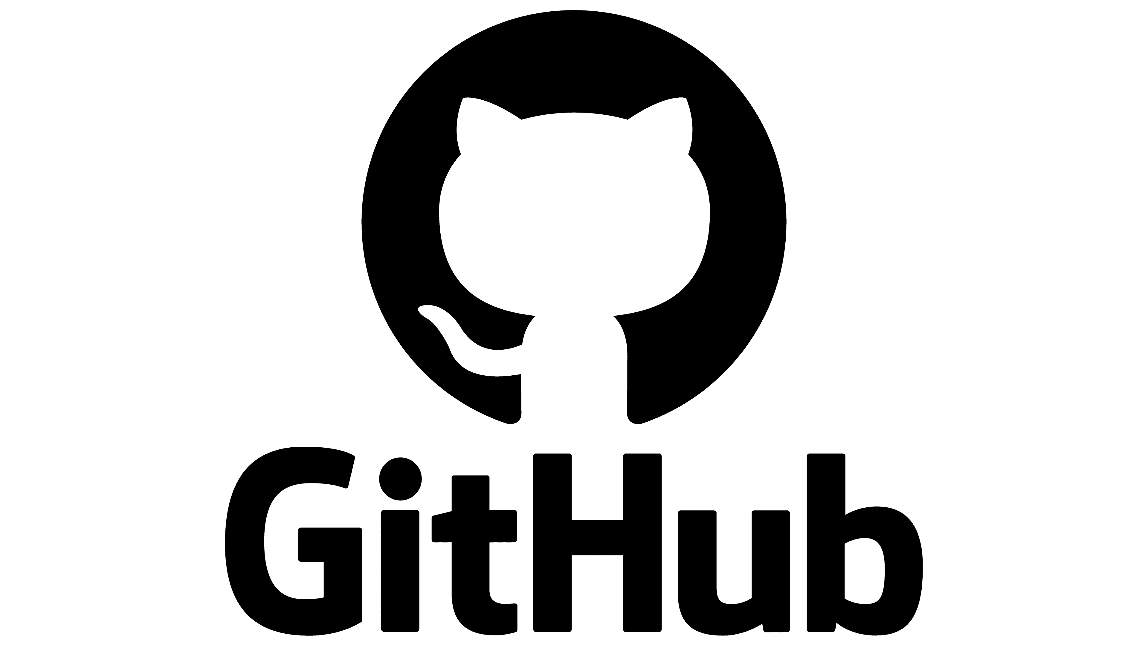
O que é Github?
GitHub é um serviço de hospedagem de código-fonte baseado na web que oferece controle de versão e recursos de colaboração para desenvolvedores. Fundado em 2008, rapidamente se tornou uma ferramenta indispensável no mundo da tecnologia.
O GitHub permite que os desenvolvedores armazenem, compartilhem e colaborem em projetos de software.
O GitHub é uma plataforma de hospedagem de repositórios Git que permite que pessoas sugiram modificações em projetos e compartilhem conhecimento. Ele também é considerado uma grande rede social, que junta 100 milhões de desenvolvedores do mundo ao redor de discussões sobre software livre.

Slide 3
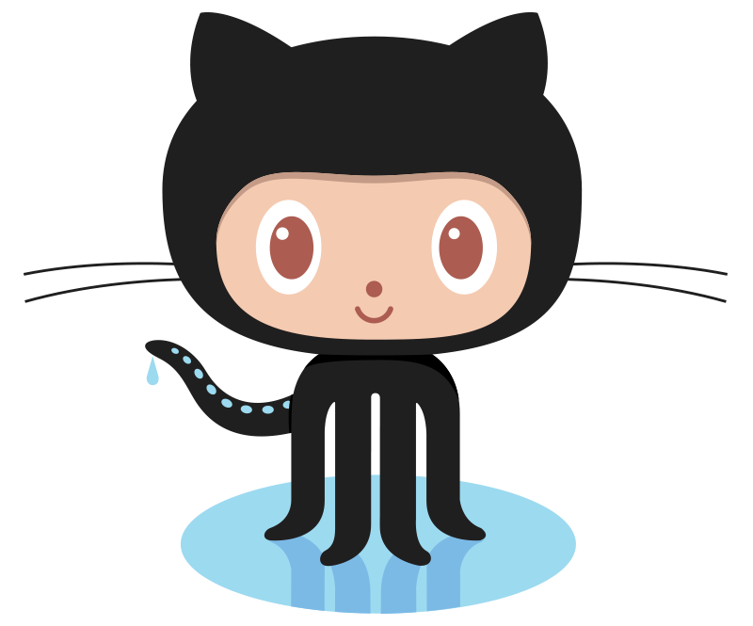
Por que o GitHub é tão popular?
O GitHub é popular por várias razões, e elas explicam sua ampla aceitação na comunidade de desenvolvimento de software. Abordaremos algumas delas nas linhas a seguir:
1. Controle de versão
O GitHub é uma plataforma que se destaca pelo controle de versão. Isso significa que ele rastreia todas as alterações feitas em um projeto, permitindo que os desenvolvedores acompanhem as mudanças ao longo do tempo. O Git, a tecnologia subjacente, é altamente eficiente nessa tarefa.
2. Colaboração simplificada
Colaborar em projetos de software nunca foi tão fácil. O GitHub permite que várias pessoas trabalhem juntas em um projeto, contribuindo com seu código e recursos de forma organizada. Com recursos como pull requests e forks, as colaborações se tornam simplificadas.
3. Hospedagem de código gratuita
O GitHub oferece hospedagem gratuita para projetos de código aberto, tornando-se uma escolha óbvia para comunidades de desenvolvedores que desejam compartilhar seu trabalho com o mundo.
4. Amplamente adotado
A popularidade do GitHub significa que você encontrará uma vasta quantidade de projetos, bibliotecas e ferramentas já hospedados na plataforma. Isso simplifica a busca por soluções prontas e recursos reutilizáveis.

Slide 4

Criando uma conta
Para começar a usar o GitHub, será necessário criar uma conta pessoal gratuita e verificar o seu endereço de email.
Todas as pessoas que usam o GitHub se conectam em uma conta de usuário. Sua conta de usuário é a sua identidade no GitHub e tem um nome de usuário e um perfil. Por exemplo, confira o perfil de @octocat.
Depois, você poderá explorar os diferentes tipos de contas oferecidas pelo GitHub e decidir se precisa de um plano de cobrança. Para saber mais, confira Tipos de contas do GitHub e Planos do GitHub.
1.Navegue até https://github.com/.
2.Clique em Inscreva-se.
3.Siga os prompts para criar sua conta pessoal.
Durante a inscrição, será solicitado que você verifique seu endereço de e-mail. Sem um endereço de e-mail verificado, você não poderá concluir algumas tarefas básicas no GitHub, como a criação de um repositório.
Algumas empresas criam contas de usuário gerenciadas para seus usuários. Você não pode se inscrever em uma conta pessoal com um endereço de email já verificado para um conta de usuário gerenciada. Se você estiver tendo problemas para verificar seu endereço de e-mail, há algumas etapas de solução de problemas que você pode seguir. Para saber mais, confira Verificar endereço de e-mail.

Slide 5

Versionamento de código com GitHub
O versionamento de código é um dos principais recursos do GitHub, pois permite que os desenvolvedores controlem e gerenciar diferentes versões do código-fonte de seus projetos. Para entender um pouco mais sobre o assunto, aqui estão algumas práticas essenciais relacionadas a esse tópico:
1. Repositórios Git
No GitHub, os projetos são armazenados em repositórios Git. Um repositório é como uma pasta que contém todos os arquivos do seu projeto, juntamente com o histórico de alterações.
2. Commits e Branches
Commits são as alterações individuais que você faz no seu código. Você pode criar branches para trabalhar em recursos ou correções separadas e, em seguida, fundi-las no projeto principal.
3. Pull Requests
Pull Requests são usados para propor e discutir as alterações em um projeto. Eles permitem que outros membros da equipe revisem seu código antes de ser incorporado ao projeto principal.

